Slide 1
Έρευνα για την ένταξη στην Αγορά Εργασίας των Ωφελούμενων του Θεματικού Στόχου (ΘΣ) 9 «Προώθηση της κοινωνικής ένταξης, καταπολέμηση της φτώχειας και κάθε μορφής διακρίσεων»
Ανάλυση/Συμπεράσματα: Δρ. Κωνσταντίνος Ρηγόπουλος
Φεβρουάριος 2023

Slide 2

Πρώτο Μέρος Έρευνας
Δημογραφικά Χαρακτηριστικά Συμμετεχόντων στην Έρευνα
Έρευνα για την ένταξη στην Αγορά Εργασίας των Ωφελούμενων του Θεματικού Στόχου (ΘΣ) 9
Notes:
Με ποιο τρόπο η παρουσίαση θα ωφελήσει το ακροατήριο: Οι ενήλικες εκπαιδευόμενοι ενδιαφέρονται περισσότερο για ένα θέμα εάν γνωρίζουν με ποιο τρόπο ή γιατί αυτό είναι σημαντικό για τους ίδιους.
Το επίπεδο εξειδίκευσης του παρουσιαστή σε σχέση με το θέμα. Αναφέρετε εν συντομία τα διαπιστευτήριά σας στον τομέα ή εξηγήστε στους συμμετέχοντες γιατί πρέπει να σας ακούσουν.

Slide 3
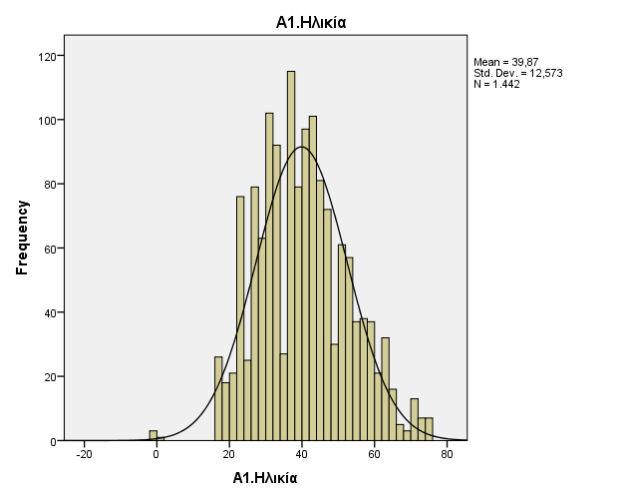
Α1. Ηλικία
Η ηλικία των συμμετεχόντων ακολουθεί περίπου κανονική κατανομή με μέση τιμή τα 40 έτη, πολύ κοντά στον μέσο όρο της επικράτειας.
Έρευνα για την ένταξη στην Αγορά Εργασίας των Ωφελούμενων του Θεματικού Στόχου (ΘΣ) 9
Notes:
Με ποιο τρόπο η παρουσίαση θα ωφελήσει το ακροατήριο: Οι ενήλικες εκπαιδευόμενοι ενδιαφέρονται περισσότερο για ένα θέμα εάν γνωρίζουν με ποιο τρόπο ή γιατί αυτό είναι σημαντικό για τους ίδιους.
Το επίπεδο εξειδίκευσης του παρουσιαστή σε σχέση με το θέμα. Αναφέρετε εν συντομία τα διαπιστευτήριά σας στον τομέα ή εξηγήστε στους συμμετέχοντες γιατί πρέπει να σας ακούσουν.

Slide 4
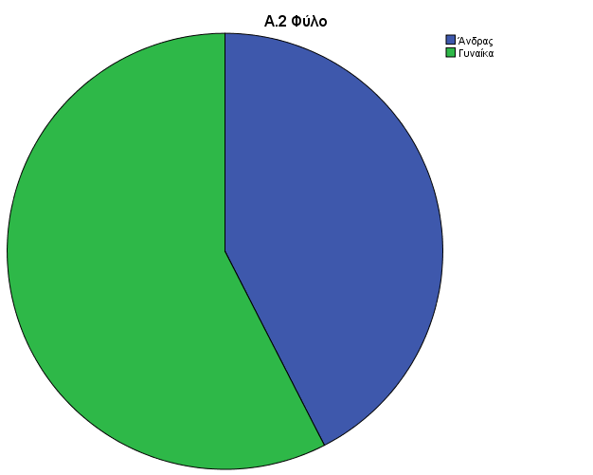
Α2. Φύλο
Στην έρευνα συμμετείχαν σε ποσοστό 50% γυναίκες, σε ποσοστό 36,9% άντρες και ένα ποσοστό ίσο με 13,2% δε συμπλήρωσε φύλο, είτε εκ παραδρομής είτε γιατί θα συμπλήρωνε άλλο αν υπήρχε η εναλλακτική.
Έρευνα για την ένταξη στην Αγορά Εργασίας των Ωφελούμενων του Θεματικού Στόχου (ΘΣ) 9
Notes:
Με ποιο τρόπο η παρουσίαση θα ωφελήσει το ακροατήριο: Οι ενήλικες εκπαιδευόμενοι ενδιαφέρονται περισσότερο για ένα θέμα εάν γνωρίζουν με ποιο τρόπο ή γιατί αυτό είναι σημαντικό για τους ίδιους.
Το επίπεδο εξειδίκευσης του παρουσιαστή σε σχέση με το θέμα. Αναφέρετε εν συντομία τα διαπιστευτήριά σας στον τομέα ή εξηγήστε στους συμμετέχοντες γιατί πρέπει να σας ακούσουν.

Slide 5
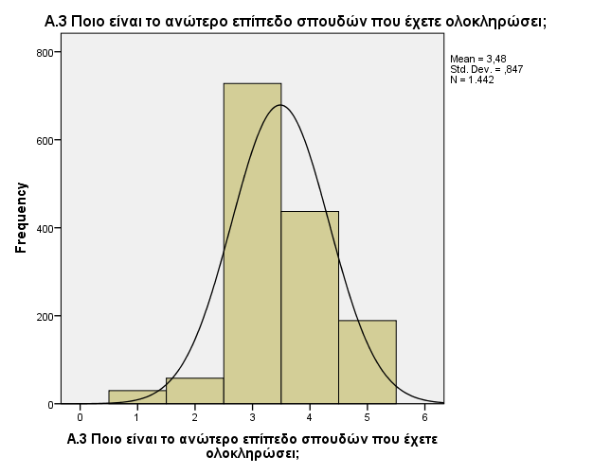
Α3. Επίπεδο σπουδών/ Μόρφωση
Στην έρευνα συμμετείχαν σε ποσοστό 50,5% συμμετέχοντες που είχαν μόρφωση αποφοίτου λυκείου και κάτω ενώ σημαντικά ποσοστά είχαν τόσο οι απόφοιτοι τριτοβάθμιας (30,3%) όσο και οι κάτοχοι μεταπτυχιακού με ποσοστό 13,1%.
Έρευνα για την ένταξη στην Αγορά Εργασίας των Ωφελούμενων του Θεματικού Στόχου (ΘΣ) 9
Notes:
Με ποιο τρόπο η παρουσίαση θα ωφελήσει το ακροατήριο: Οι ενήλικες εκπαιδευόμενοι ενδιαφέρονται περισσότερο για ένα θέμα εάν γνωρίζουν με ποιο τρόπο ή γιατί αυτό είναι σημαντικό για τους ίδιους.
Το επίπεδο εξειδίκευσης του παρουσιαστή σε σχέση με το θέμα. Αναφέρετε εν συντομία τα διαπιστευτήριά σας στον τομέα ή εξηγήστε στους συμμετέχοντες γιατί πρέπει να σας ακούσουν.

Slide 6
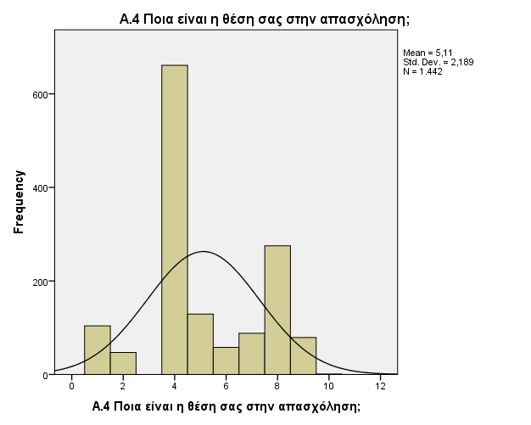
Α4. Θέση στην απασχόληση
Στην έρευνα συμμετείχαν σε ποσοστό 50,5% συμμετέχοντες που είχαν μόρφωση αποφοίτου λυκείου και κάτω ενώ σημαντικά ποσοστά είχαν τόσο οι απόφοιτοι τριτοβάθμιας (30,3%) όσο και οι κάτοχοι μεταπτυχιακού με ποσοστό 13,1%.
Έρευνα για την ένταξη στην Αγορά Εργασίας των Ωφελούμενων του Θεματικού Στόχου (ΘΣ) 9
Notes:
Με ποιο τρόπο η παρουσίαση θα ωφελήσει το ακροατήριο: Οι ενήλικες εκπαιδευόμενοι ενδιαφέρονται περισσότερο για ένα θέμα εάν γνωρίζουν με ποιο τρόπο ή γιατί αυτό είναι σημαντικό για τους ίδιους.
Το επίπεδο εξειδίκευσης του παρουσιαστή σε σχέση με το θέμα. Αναφέρετε εν συντομία τα διαπιστευτήριά σας στον τομέα ή εξηγήστε στους συμμετέχοντες γιατί πρέπει να σας ακούσουν.

Slide 7
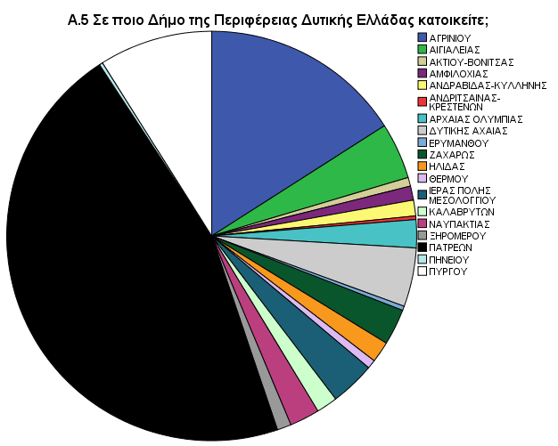
Α5. Δήμος της Περιφέρειας Δυτικής Ελλάδας όπου κατοικεί/ εργάζεται ο ερωτώμενος
Στο δείγμα της έρευνας φαίνεται να εκπροσωπείται επαρκώς όλη η Περιφέρεια Δυτικής Ελλάδας με το Δήμο Πατρέων να αποτελεί το 46,9% του τόπου κατοικίας/ εργασίας των ερωτώμενων. Ακολουθούν όπως ήταν αναμενώμενο βάση του πληθυσμού των πόλεων της περιοχής, το Αγρίνιο με 16% και ο Πύργος με ποσοστό 8,9%.
Έρευνα για την ένταξη στην Αγορά Εργασίας των Ωφελούμενων του Θεματικού Στόχου (ΘΣ) 9
Notes:
Με ποιο τρόπο η παρουσίαση θα ωφελήσει το ακροατήριο: Οι ενήλικες εκπαιδευόμενοι ενδιαφέρονται περισσότερο για ένα θέμα εάν γνωρίζουν με ποιο τρόπο ή γιατί αυτό είναι σημαντικό για τους ίδιους.
Το επίπεδο εξειδίκευσης του παρουσιαστή σε σχέση με το θέμα. Αναφέρετε εν συντομία τα διαπιστευτήριά σας στον τομέα ή εξηγήστε στους συμμετέχοντες γιατί πρέπει να σας ακούσουν.

Slide 8
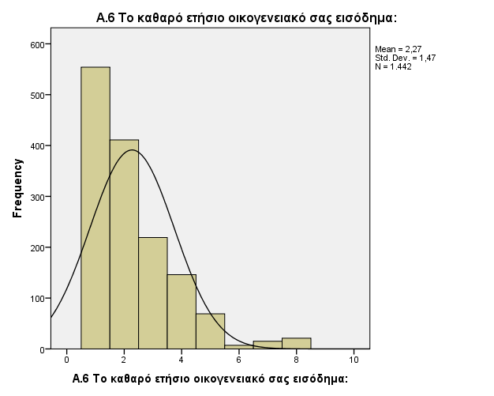
Α6. Ετήσιο καθαρό οικογενειακό εισόδημα
Το ετήσιο καθαρό οικογενειακό εισόδημα των συμμετεχόντων στην έρευνα δε ξεπερνά τις 15.000 ευρώ σε ποσοστό 82,1% ενώ το 66,9% έχει ετήσια καθαρά εισοδήματα χαμηλότερα από 10.000 ευρώ.
Συνεπώς πράγματι συμμετέχουν στην έρευνα άτομα υ χρειάζονται ένταξη στην αγορά εργασίας ή εύρεση πιο προσοδοφόρου επαγγέλματος καθώς τα καταγεγραμμένα εισοδήματα της πλειονότητας των συμμετεχόντων μετά βίας επαρκούν για την κάλυψη των αναγκών ενός ατόμου και σε καμία περίπτωση δεν είναι αρκετά για πιο πολυπληθές νοικοκυριό.
Έρευνα για την ένταξη στην Αγορά Εργασίας των Ωφελούμενων του Θεματικού Στόχου (ΘΣ) 9
Notes:
Με ποιο τρόπο η παρουσίαση θα ωφελήσει το ακροατήριο: Οι ενήλικες εκπαιδευόμενοι ενδιαφέρονται περισσότερο για ένα θέμα εάν γνωρίζουν με ποιο τρόπο ή γιατί αυτό είναι σημαντικό για τους ίδιους.
Το επίπεδο εξειδίκευσης του παρουσιαστή σε σχέση με το θέμα. Αναφέρετε εν συντομία τα διαπιστευτήριά σας στον τομέα ή εξηγήστε στους συμμετέχοντες γιατί πρέπει να σας ακούσουν.

Slide 9
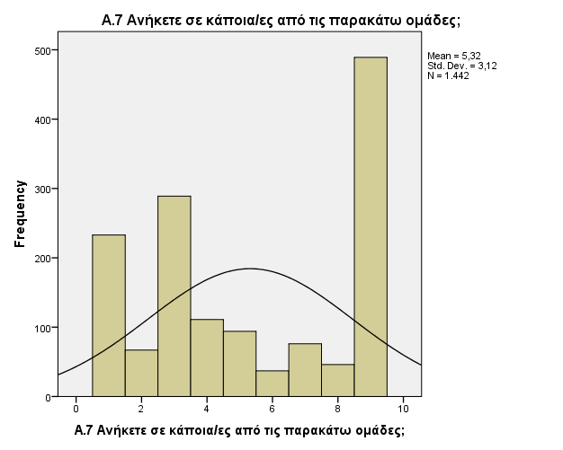
Α7. Ανήκετε σε κάποια από τις παρακάτω κατηγορίες (μία ή περισσότερες απαντήσεις)
33,9% του δείγματος δεν ανήκει σε καμία από τις παρακάτω ομάδες. 20% του δείγματος αποτελείται από μακροχρόνια ανέργους ηλικίας μεγαλύτερης των 50 ετών ενώ 16,1% του δείγματος αποτελείται από ανέργους ηλικίας 25 ετών και κάτω.
Και οι δύο αυτές ηλικιακές ομάδες ανέργων που αθροίζουν ποσοστό ίσο με 36,1% είναι δύσκολο να βρουν δουλεία είτε λόγω παρωχημένων γνώσεων και μεγάλης ηλικίας είτε λόγω έλλειψης εμπειρίας και μικρής ηλικίας, καθιστώντας την είσοδο στην αγορά εργασίας πολύ δύσκολη.
Έρευνα για την ένταξη στην Αγορά Εργασίας των Ωφελούμενων του Θεματικού Στόχου (ΘΣ) 9
Notes:
Με ποιο τρόπο η παρουσίαση θα ωφελήσει το ακροατήριο: Οι ενήλικες εκπαιδευόμενοι ενδιαφέρονται περισσότερο για ένα θέμα εάν γνωρίζουν με ποιο τρόπο ή γιατί αυτό είναι σημαντικό για τους ίδιους.
Το επίπεδο εξειδίκευσης του παρουσιαστή σε σχέση με το θέμα. Αναφέρετε εν συντομία τα διαπιστευτήριά σας στον τομέα ή εξηγήστε στους συμμετέχοντες γιατί πρέπει να σας ακούσουν.

Slide 10
Δεύτερο Μέρος Έρευνας
Ερωτήσεις για τη λειτουργία των Κοινωνικών Υπηρεσιών των ΟΤΑ Ά Βαθμού
Έρευνα για την ένταξη στην Αγορά Εργασίας των Ωφελούμενων του Θεματικού Στόχου (ΘΣ) 9
Notes:
Με ποιο τρόπο η παρουσίαση θα ωφελήσει το ακροατήριο: Οι ενήλικες εκπαιδευόμενοι ενδιαφέρονται περισσότερο για ένα θέμα εάν γνωρίζουν με ποιο τρόπο ή γιατί αυτό είναι σημαντικό για τους ίδιους.
Το επίπεδο εξειδίκευσης του παρουσιαστή σε σχέση με το θέμα. Αναφέρετε εν συντομία τα διαπιστευτήριά σας στον τομέα ή εξηγήστε στους συμμετέχοντες γιατί πρέπει να σας ακούσουν.

Slide 11
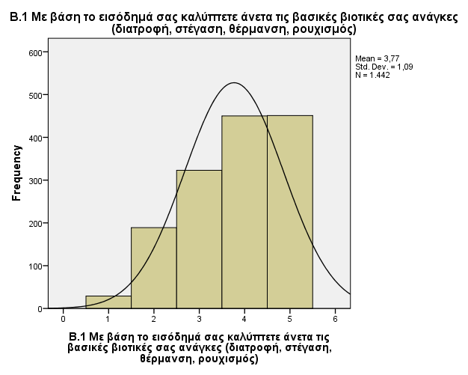
Β.1. Με βάση το εισόδημά σας καλύπτετε άνετα τις βασικές βιοτικές σας ανάγκες (διατροφή, στέγαση, θέρμανση, ρουχισμός)
Μόλις το 15,1% του δείγματος συμφωνεί με την πρόταση ότι καλύπτονται άνετα οι βασικές βιοτικές του ανάγκες όπως η διατροφή, στέγαση, η θέρμανση και ο ρουχισμός.
Η πιο συχνή απάντηση στην ερώτηση είναι το διαφωνώ απολύτως.
Πραγματικά άσχημα αποτελέσματα για περιοχή της Ευρωπαϊκής Ένωσης που περιέχει ένα από τα μεγαλύτερα ελληνικά αστικά κέντρα.
Έρευνα για την ένταξη στην Αγορά Εργασίας των Ωφελούμενων του Θεματικού Στόχου (ΘΣ) 9
Notes:
Με ποιο τρόπο η παρουσίαση θα ωφελήσει το ακροατήριο: Οι ενήλικες εκπαιδευόμενοι ενδιαφέρονται περισσότερο για ένα θέμα εάν γνωρίζουν με ποιο τρόπο ή γιατί αυτό είναι σημαντικό για τους ίδιους.
Το επίπεδο εξειδίκευσης του παρουσιαστή σε σχέση με το θέμα. Αναφέρετε εν συντομία τα διαπιστευτήριά σας στον τομέα ή εξηγήστε στους συμμετέχοντες γιατί πρέπει να σας ακούσουν.

Slide 12
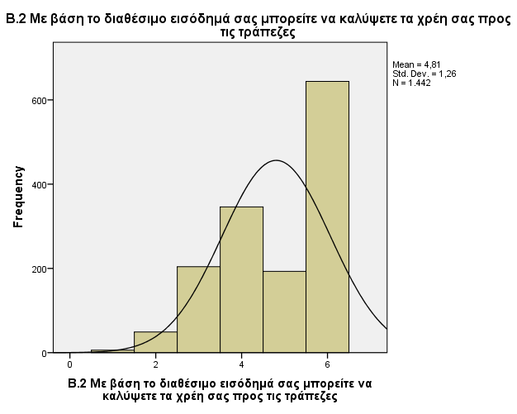
Β.2. Με βάση το διαθέσιμο εισόδημά σας μπορείτε να καλύψετε τα χρέη σας προς τις τράπεζες;
Βελτιωμένη εικόνα σε σχέση με τα τραπεζικά χρέη αφού το 44,7% του δείγματος δηλώνει πως δεν έχει χρέη ενώ 3,8% μπορεί και τα καλύπτει και 14,1% ούτε νιώθει πως μπορεί να τα καλύψει ούτε όχι.
Για δείγμα που προέρχεται από τους ωφελούμενους του θεματικού στόχου 9, τα νούμερα είναι πολύ αισιόδοξα αλλά εξηγούνται από το γεγονός ότι οι ελληνικές τράπεζες την τελευταία δεκαετία έχουν γίνει πολύ φειδωλές στη χορήγηση δανείων, ειδικά σε άτομα χαμηλών εισοδημάτων που δεν έχουν σταθερή εργασία.
Έρευνα για την ένταξη στην Αγορά Εργασίας των Ωφελούμενων του Θεματικού Στόχου (ΘΣ) 9
Notes:
Με ποιο τρόπο η παρουσίαση θα ωφελήσει το ακροατήριο: Οι ενήλικες εκπαιδευόμενοι ενδιαφέρονται περισσότερο για ένα θέμα εάν γνωρίζουν με ποιο τρόπο ή γιατί αυτό είναι σημαντικό για τους ίδιους.
Το επίπεδο εξειδίκευσης του παρουσιαστή σε σχέση με το θέμα. Αναφέρετε εν συντομία τα διαπιστευτήριά σας στον τομέα ή εξηγήστε στους συμμετέχοντες γιατί πρέπει να σας ακούσουν.

Slide 13
Β.3. Επισκέπτεστε συχνά το πλησιέστερο κατάστημα του ΟΑΕΔ ώστε να ενημερωθείτε για πιθανές νέες θέσεις εργασίας στην περιοχή σας.
Οι συμμετέχοντες στην έρευνα ωφελούμενοι, επισκέπτονται με διασπορά περίπου κανονικής κατανομής τα καταστήματα ΟΑΕΔ ώστε να ενημερωθούν για πιθανές θέσεις εργασίας.
Αναμφίβολα το ποσοστό που δεν επισκέπτεται τον ΟΑΕΔ και αγγίζει το 35% είναι αρκετά υψηλό και θα πρέπει να προβληματίσει την υπηρεσία για τους λόγους που το προκαλούν.
Β.3 Επισκέπτεστε συχνά το πλησιέστερο κατάστημα του ΟΑΕΔ ώστε να ενημερωθείτε για πιθανές νέες θέσεις εργασίας στην περιοχή σας
 |  | Frequency | Percent | Valid Percent | Cumulative Percent
Valid | Συμφωνώ Απολύτως | 266 | 18,4 | 18,4 | 18,4
 | Συμφωνώ | 413 | 28,6 | 28,6 | 47,1
 | Ούτε Συμφωνώ, Ούτε Διαφωνώ | 270 | 18,7 | 18,7 | 65,8
 | Διαφωνώ | 357 | 24,7 | 24,8 | 90,6
 | Διαφωνώ απολύτως | 136 | 9,4 | 9,4 | 100,0
 | Total | 1442 | 99,9 | 100,0
Missing | System | 1 | ,1
Total |  | 1443 | 100,0
Έρευνα για την ένταξη στην Αγορά Εργασίας των Ωφελούμενων του Θεματικού Στόχου (ΘΣ) 9
Notes:
Με ποιο τρόπο η παρουσίαση θα ωφελήσει το ακροατήριο: Οι ενήλικες εκπαιδευόμενοι ενδιαφέρονται περισσότερο για ένα θέμα εάν γνωρίζουν με ποιο τρόπο ή γιατί αυτό είναι σημαντικό για τους ίδιους.
Το επίπεδο εξειδίκευσης του παρουσιαστή σε σχέση με το θέμα. Αναφέρετε εν συντομία τα διαπιστευτήριά σας στον τομέα ή εξηγήστε στους συμμετέχοντες γιατί πρέπει να σας ακούσουν.

Slide 14
Β.4. Επισκέπτεστε συχνά το πλησιέστερο κατάστημα του ΟΑΕΔ ώστε να ενημερωθείτε για νέα προγράμματα επιμόρφωσης.
Αναφορικά με την ενημέρωση για νέα προγράμματα επιμόρφωσης τα ποσοστά είναι ακόμη χαμηλότερα με ποσοστό ωφελούμενων που μόλις αγγίζει το 41% να ενημερώνεται μέσω ΟΑΕΔ για τα προγράμματα αυτά.
Β.4 Επισκέπτεστε συχνά το πλησιέστερο κατάστημα του ΟΑΕΔ ώστε να ενημερωθείτε για νέα προγράμματα επιμόρφωσης
 |  | Frequency | Percent | Valid Percent | Cumulative Percent
Valid | Συμφωνώ Απολύτως | 214 | 14,8 | 14,8 | 14,8
 | Συμφωνώ | 373 | 25,8 | 25,9 | 40,7
 | Ούτε Συμφωνώ, Ούτε Διαφωνώ | 307 | 21,3 | 21,3 | 62,0
 | Διαφωνώ | 428 | 29,7 | 29,7 | 91,7
 | Διαφωνώ απολύτως | 120 | 8,3 | 8,3 | 100,0
 | Total | 1442 | 99,9 | 100,0
Missing | System | 1 | ,1
Total |  | 1443 | 100,0
Έρευνα για την ένταξη στην Αγορά Εργασίας των Ωφελούμενων του Θεματικού Στόχου (ΘΣ) 9
Notes:
Με ποιο τρόπο η παρουσίαση θα ωφελήσει το ακροατήριο: Οι ενήλικες εκπαιδευόμενοι ενδιαφέρονται περισσότερο για ένα θέμα εάν γνωρίζουν με ποιο τρόπο ή γιατί αυτό είναι σημαντικό για τους ίδιους.
Το επίπεδο εξειδίκευσης του παρουσιαστή σε σχέση με το θέμα. Αναφέρετε εν συντομία τα διαπιστευτήριά σας στον τομέα ή εξηγήστε στους συμμετέχοντες γιατί πρέπει να σας ακούσουν.

Slide 15
Β.5. Έχετε στο παρελθόν βοηθηθεί από τον ΟΑΕΔ στην προσπάθειά σας να προωθηθείτε σε θέση απόκτησης εργασιακής εμπειρίας
Αναμφίβολα ένα από τα πλέον αποκαρδιωτικά ποσοστά σε σχέση με την εκπλήρωση του ρόλου του ΟΑΕΔ είναι η απάντηση στην ερώτηση σχετικά με το κατά πόσο βοηθήθηκαν στο παρελθόν οι ωφελούμενοι να αποκτήσουν εργασιακή εμπειρία μέσω ΟΑΕΔ. Το ποσοστό αυτών που βοηθήθηκαν είναι μόλις 32,3%.
Β.5 Έχετε στο παρελθόν βοηθηθεί από τον ΟΑΕΔ στην προσπάθειά σας να προωθηθείτε σε θέση απόκτησης εργασιακής εμπειρίας
 |  | Frequency | Percent | Valid Percent | Cumulative Percent
Valid | Συμφωνώ Απολύτως | 184 | 12,8 | 12,8 | 12,8
 | Συμφωνώ | 282 | 19,5 | 19,6 | 32,3
 | Ούτε Συμφωνώ, Ούτε Διαφωνώ | 209 | 14,5 | 14,5 | 46,8
 | Διαφωνώ | 608 | 42,1 | 42,2 | 89,0
 | Διαφωνώ απολύτως | 159 | 11,0 | 11,0 | 100,0
 | Total | 1442 | 99,9 | 100,0
Missing | System | 1 | ,1
Total |  | 1443 | 100,0
Έρευνα για την ένταξη στην Αγορά Εργασίας των Ωφελούμενων του Θεματικού Στόχου (ΘΣ) 9
Notes:
Με ποιο τρόπο η παρουσίαση θα ωφελήσει το ακροατήριο: Οι ενήλικες εκπαιδευόμενοι ενδιαφέρονται περισσότερο για ένα θέμα εάν γνωρίζουν με ποιο τρόπο ή γιατί αυτό είναι σημαντικό για τους ίδιους.
Το επίπεδο εξειδίκευσης του παρουσιαστή σε σχέση με το θέμα. Αναφέρετε εν συντομία τα διαπιστευτήριά σας στον τομέα ή εξηγήστε στους συμμετέχοντες γιατί πρέπει να σας ακούσουν.

Slide 16
Β.6. Έχετε στο παρελθόν βοηθηθεί από τον ΟΑΕΔ στην προσπάθειά σας να προωθηθείτε σε θέση εργασίας.
Ακόμα χαμηλότερα είναι τα νούμερα αναφορικά με τα άτομα που βρήκαν θέση εργασίας μέσω ΟΑΕΔ με το ποσοστό να μη ξεπερνά το 20%. Γίνεται αντιληπτό πως ο σκοπός του ΟΑΕΔ στην ΠΔΕ δεν εκπληρώνεται και αυτό έχει αντίκτυπο στην εμπιστοσύνη των πολιτών που τον έχουν ανάγκη.
Β.6 Έχετε στο παρελθόν βοηθηθεί από τον ΟΑΕΔ στην προσπάθειά σας να προωθηθείτε σε θέση εργασίας
 |  | Frequency | Percent | Valid Percent | Cumulative Percent
Valid | Συμφωνώ Απολύτως | 195 | 13,5 | 13,5 | 13,5
 | Συμφωνώ | 284 | 19,7 | 19,7 | 33,2
 | Ούτε Συμφωνώ, Ούτε Διαφωνώ | 360 | 24,9 | 25,0 | 58,2
 | Διαφωνώ | 451 | 31,3 | 31,3 | 89,5
 | Διαφωνώ απολύτως | 152 | 10,5 | 10,5 | 100,0
 | Total | 1442 | 99,9 | 100,0
Missing | System | 1 | ,1
Total |  | 1443 | 100,0
Έρευνα για την ένταξη στην Αγορά Εργασίας των Ωφελούμενων του Θεματικού Στόχου (ΘΣ) 9
Notes:
Με ποιο τρόπο η παρουσίαση θα ωφελήσει το ακροατήριο: Οι ενήλικες εκπαιδευόμενοι ενδιαφέρονται περισσότερο για ένα θέμα εάν γνωρίζουν με ποιο τρόπο ή γιατί αυτό είναι σημαντικό για τους ίδιους.
Το επίπεδο εξειδίκευσης του παρουσιαστή σε σχέση με το θέμα. Αναφέρετε εν συντομία τα διαπιστευτήριά σας στον τομέα ή εξηγήστε στους συμμετέχοντες γιατί πρέπει να σας ακούσουν.

Slide 17
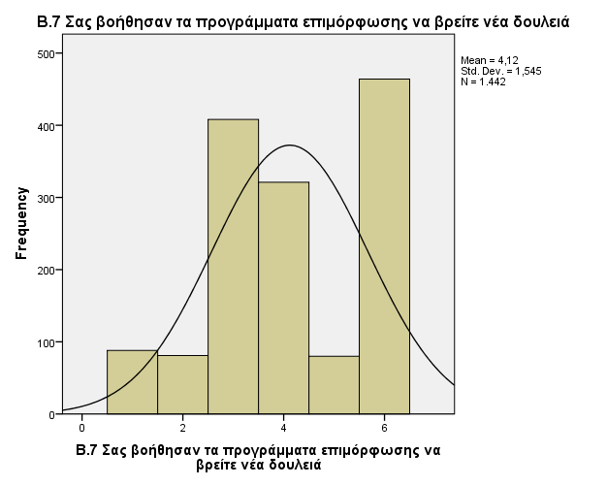
Β.7. Σας βοήθησαν τα προγράμματα επιμόρφωσης να βρείτε νέα δουλειά. (εάν έχετε συμμετάσχει)
Τα προγράμματα επιμόρφωσης του ΟΑΕΔ βοήθησαν να βρει εργασία το 11,7% των ερωτώμενων. Το 32,2% των ερωτήσεων απαντήθηκαν με δεν γνωρίζω δεν απαντώ προφανώς από τα άτομα που δεν συμμετείχαν ποτέ σε τέτοια προγράμματα.
1. Συμφωνώ Απολύτως
2. Συμφωνώ
3. Ούτε Συμφωνώ, Ούτε Διαφωνώ
4. Διαφωνώ
5. Διαφωνώ απολύτως
Έρευνα για την ένταξη στην Αγορά Εργασίας των Ωφελούμενων του Θεματικού Στόχου (ΘΣ) 9
Notes:
Με ποιο τρόπο η παρουσίαση θα ωφελήσει το ακροατήριο: Οι ενήλικες εκπαιδευόμενοι ενδιαφέρονται περισσότερο για ένα θέμα εάν γνωρίζουν με ποιο τρόπο ή γιατί αυτό είναι σημαντικό για τους ίδιους.
Το επίπεδο εξειδίκευσης του παρουσιαστή σε σχέση με το θέμα. Αναφέρετε εν συντομία τα διαπιστευτήριά σας στον τομέα ή εξηγήστε στους συμμετέχοντες γιατί πρέπει να σας ακούσουν.

Slide 18
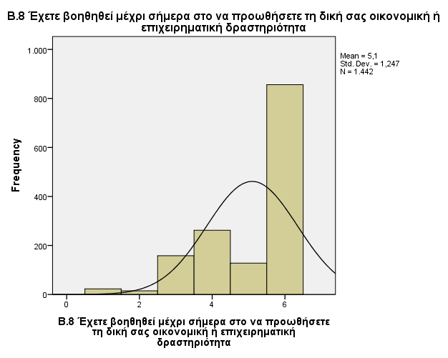
Β.8. Έχετε βοηθηθεί μέχρι σήμερα στο να προωθήσετε τη δική σας οικονομική ή επιχειρηματική δραστηριότητα.
Ποσοστό ίσο με 59,4% δεν έχει ξεκινήσει ποτέ οικονομική ή επιχειρηματική δραστηριότητα, ποσοστό ενδεικτικό της κρατικής προτίμησης σε επιδοματικές πολιτικές έναντι προσπαθειών στήριξης της μικρής επιχειρηματικότητας, των συνεταιρισμών και της κοινωνικής επιχειρηματικότητας.
Ποσοστό ίσο με 2,6% του δείγματος, δήλωσε ότι έχει βοηθηθεί σχετικά.
1. Συμφωνώ Απολύτως
2. Συμφωνώ
3. Ούτε Συμφωνώ, Ούτε Διαφωνώ
4. Διαφωνώ
5. Διαφωνώ απολύτως
Έρευνα για την ένταξη στην Αγορά Εργασίας των Ωφελούμενων του Θεματικού Στόχου (ΘΣ) 9
Notes:
Με ποιο τρόπο η παρουσίαση θα ωφελήσει το ακροατήριο: Οι ενήλικες εκπαιδευόμενοι ενδιαφέρονται περισσότερο για ένα θέμα εάν γνωρίζουν με ποιο τρόπο ή γιατί αυτό είναι σημαντικό για τους ίδιους.
Το επίπεδο εξειδίκευσης του παρουσιαστή σε σχέση με το θέμα. Αναφέρετε εν συντομία τα διαπιστευτήριά σας στον τομέα ή εξηγήστε στους συμμετέχοντες γιατί πρέπει να σας ακούσουν.

Slide 19
Β.9. Αν συμφωνήσατε απολύτως ή συμφωνήσατε με την παραπάνω πρόταση από ποιον φορέα/ υπηρεσία πήρατε βοήθεια ώστε να προωθήσετε τη δική σας οικονομική/ επιχειρηματική δραστηριότητα; (Παρακαλώ Συμπληρώστε)
Ενδιαφέρον αποτελεί πως το πανεπιστήμιο και η περιφέρεια είναι οι μόνοι φορείς που βοήθησαν την επιχειρηματικότητα των ωφελούμενων στην περιοχή έστω και σε αυτά τα πολύ χαμηλά ποσοστά που περιεγράφηκαν προηγουμένως.
Έρευνα για την ένταξη στην Αγορά Εργασίας των Ωφελούμενων του Θεματικού Στόχου (ΘΣ) 9
Notes:
Με ποιο τρόπο η παρουσίαση θα ωφελήσει το ακροατήριο: Οι ενήλικες εκπαιδευόμενοι ενδιαφέρονται περισσότερο για ένα θέμα εάν γνωρίζουν με ποιο τρόπο ή γιατί αυτό είναι σημαντικό για τους ίδιους.
Το επίπεδο εξειδίκευσης του παρουσιαστή σε σχέση με το θέμα. Αναφέρετε εν συντομία τα διαπιστευτήριά σας στον τομέα ή εξηγήστε στους συμμετέχοντες γιατί πρέπει να σας ακούσουν.

Slide 20
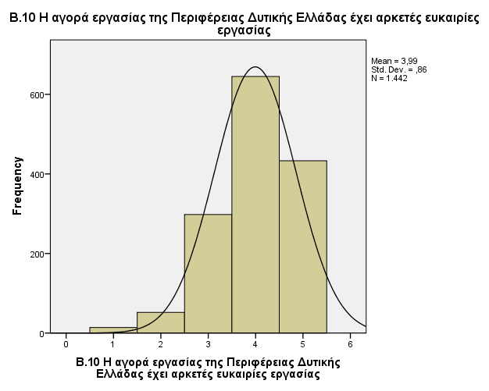
Β.10. Η αγορά εργασίας της Περιφέρειας Δυτικής Ελλάδας έχει αρκετές ευκαιρίες εργασίας.
Μόλις 4,6% των συμμετεχόντων θεωρεί πως η αγορά εργασίας της ΠΔΕ έχει αρκετές ευκαιρίες εύρεσης εργασίας, ποσοστό που δείχνει την απογοήτευση των συμμετεχόντων στην έρευνα αναφορικά με την επαγγελματική τους προοπτική στο χώρο που κατοικούν.
1. Συμφωνώ Απολύτως
2. Συμφωνώ
3. Ούτε Συμφωνώ, Ούτε Διαφωνώ
4. Διαφωνώ
5. Διαφωνώ απολύτως
Έρευνα για την ένταξη στην Αγορά Εργασίας των Ωφελούμενων του Θεματικού Στόχου (ΘΣ) 9
Notes:
Με ποιο τρόπο η παρουσίαση θα ωφελήσει το ακροατήριο: Οι ενήλικες εκπαιδευόμενοι ενδιαφέρονται περισσότερο για ένα θέμα εάν γνωρίζουν με ποιο τρόπο ή γιατί αυτό είναι σημαντικό για τους ίδιους.
Το επίπεδο εξειδίκευσης του παρουσιαστή σε σχέση με το θέμα. Αναφέρετε εν συντομία τα διαπιστευτήριά σας στον τομέα ή εξηγήστε στους συμμετέχοντες γιατί πρέπει να σας ακούσουν.

Slide 21
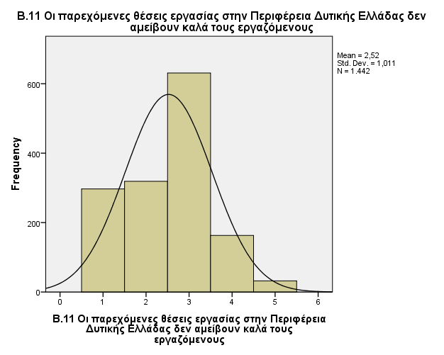
Β.11. Οι παρεχόμενες θέσεις εργασίας στην Περιφέρεια Δυτικής Ελλάδας δεν αμείβουν καλά τους εργαζομένους.
Αναφορικά με το κατά πόσο οι υπάρχουσες θέσεις εργασίας αμείβουν καλά τους εργαζόμενους, οι απαντήσεις ακολουθούν την κανονική κατανομή με μεγαλύτερη όμως τάση στις απαντήσεις που δηλώνουν πως δεν αμείβονται καλά οι εργαζόμενοι ακόμη και καταφέρουν να μπουν σε αυτή την πολύ δύσκολη όπως έχει περιγραφεί μέχρι στιγμής, αγορά εργασίας.
1. Συμφωνώ Απολύτως
2. Συμφωνώ
3. Ούτε Συμφωνώ, Ούτε Διαφωνώ
4. Διαφωνώ
5. Διαφωνώ απολύτως
Έρευνα για την ένταξη στην Αγορά Εργασίας των Ωφελούμενων του Θεματικού Στόχου (ΘΣ) 9
Notes:
Με ποιο τρόπο η παρουσίαση θα ωφελήσει το ακροατήριο: Οι ενήλικες εκπαιδευόμενοι ενδιαφέρονται περισσότερο για ένα θέμα εάν γνωρίζουν με ποιο τρόπο ή γιατί αυτό είναι σημαντικό για τους ίδιους.
Το επίπεδο εξειδίκευσης του παρουσιαστή σε σχέση με το θέμα. Αναφέρετε εν συντομία τα διαπιστευτήριά σας στον τομέα ή εξηγήστε στους συμμετέχοντες γιατί πρέπει να σας ακούσουν.

Slide 22
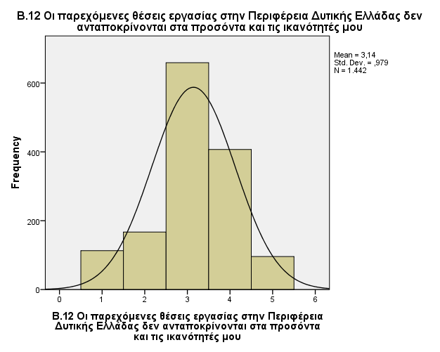
Β.12. Οι παρεχόμενες θέσεις εργασίας στην Περιφέρεια Δυτικής Ελλάδας δεν ανταποκρίνονται στα προσόντα και στις ικανότητές μου.
Οι συμμετέχοντες στο δείγμα δεν έχουν ιδιαίτερες απαιτήσεις εύρεσης εργασίας που να ανταποκρίνεται σε συγκεκριμένα προσόντα και ικανότητες.
Μόλις το 19,4% του δείγματος θεωρεί πως οι θέσεις εργασίας στην περιοχή δεν ανταποκρίνονται στα προσόντα και τις ικανότητές του.
Το ποσοστό αυτό είναι κοντά στο 13,1% των συμμετεχόντων ωφελούμενων που είναι κάτοχοι μεταπτυχιακού τίτλου σπουδών.
1. Συμφωνώ Απολύτως
2. Συμφωνώ
3. Ούτε Συμφωνώ, Ούτε Διαφωνώ
4. Διαφωνώ
5. Διαφωνώ απολύτως
Έρευνα για την ένταξη στην Αγορά Εργασίας των Ωφελούμενων του Θεματικού Στόχου (ΘΣ) 9
Notes:
Με ποιο τρόπο η παρουσίαση θα ωφελήσει το ακροατήριο: Οι ενήλικες εκπαιδευόμενοι ενδιαφέρονται περισσότερο για ένα θέμα εάν γνωρίζουν με ποιο τρόπο ή γιατί αυτό είναι σημαντικό για τους ίδιους.
Το επίπεδο εξειδίκευσης του παρουσιαστή σε σχέση με το θέμα. Αναφέρετε εν συντομία τα διαπιστευτήριά σας στον τομέα ή εξηγήστε στους συμμετέχοντες γιατί πρέπει να σας ακούσουν.

Slide 23
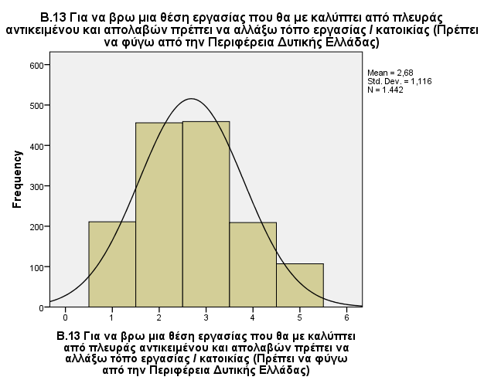
Β.13. Για να βρω μία θέση εργασίας που θα με καλύπτει από πλευράς αντικειμένου και απολαβών πρέπει να αλλάξω τόπο εργασίας/κατοικίας. (Πρέπει να φύγω από την Περιφέρεια Δυτικής Ελλάδας)
Αναπόφευκτα μόνο το 21,9% του δείγματος θεωρεί ότι δεν πρέπει να αλλάξει περιοχή αν θέλει να βρει μία εργασία που να καλύπτει τις αμοιβές και το αντικείμενο που επιθυμεί.
Γίνεται αντιληπτό πως η Περιφέρεια Δυτικής Ελλάδας πιθανότατα να αντιμετωπίσει ακόμη μεγαλύτερο δημογραφικό πρόβλημα, καθώς ευκολότερα εγκαταλείπουν την περιοχή άνεργα άτομα μικρής ηλικίας παρά μεσήλικες και ηλικιωμένοι.
1. Συμφωνώ Απολύτως
2. Συμφωνώ
3. Ούτε Συμφωνώ, Ούτε Διαφωνώ
4. Διαφωνώ
5. Διαφωνώ απολύτως
Έρευνα για την ένταξη στην Αγορά Εργασίας των Ωφελούμενων του Θεματικού Στόχου (ΘΣ) 9
Notes:
Με ποιο τρόπο η παρουσίαση θα ωφελήσει το ακροατήριο: Οι ενήλικες εκπαιδευόμενοι ενδιαφέρονται περισσότερο για ένα θέμα εάν γνωρίζουν με ποιο τρόπο ή γιατί αυτό είναι σημαντικό για τους ίδιους.
Το επίπεδο εξειδίκευσης του παρουσιαστή σε σχέση με το θέμα. Αναφέρετε εν συντομία τα διαπιστευτήριά σας στον τομέα ή εξηγήστε στους συμμετέχοντες γιατί πρέπει να σας ακούσουν.

Slide 24
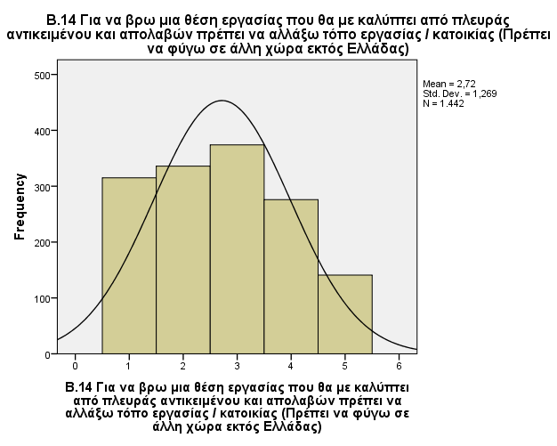
Β.14. Για να βρω μία θέση εργασίας που θα με καλύπτει από πλευράς αντικειμένου και απολαβών πρέπει να αλλάξω τόπο εργασίας/κατοικίας. (Πρέπει να φύγω σε άλλη χώρα εκτός Ελλάδας)
Σε συνέχεια του προηγούμενου ερωτήματος, μόνο το 28,9% του δείγματος θεωρεί ότι δεν πρέπει να αλλάξει χώρα διαβίωσης αν θέλει να βρει μία εργασία που να καλύπτει τις αμοιβές και το αντικείμενο που επιθυμεί.
Συνεπώς λίγοι είναι οι συμμετέχοντες που πιστεύουν πως μία αλλαγή περιοχής εντός Ελλάδας θα τους εξασφάλιζε καλύτερες εργασιακές προοπτικές.
Οι περισσότεροι ερωτώμενοι θεωρούν πως σε χώρες του εξωτερικού μπορούν να βρουν τις συνθήκες εργασίας και τις προοπτικές που επιθυμούν με επακόλουθα αποτελέσματα τόσο στη δημογραφία όσο και στο ΑΕΠ της περιοχής καθώς οι νέοι που συνήθως αποχωρούν είναι και αυτοί που καταναλώνουν περισσότερο.
1. Συμφωνώ Απολύτως
2. Συμφωνώ
3. Ούτε Συμφωνώ, Ούτε Διαφωνώ
4. Διαφωνώ
5. Διαφωνώ απολύτως
Έρευνα για την ένταξη στην Αγορά Εργασίας των Ωφελούμενων του Θεματικού Στόχου (ΘΣ) 9
Notes:
Με ποιο τρόπο η παρουσίαση θα ωφελήσει το ακροατήριο: Οι ενήλικες εκπαιδευόμενοι ενδιαφέρονται περισσότερο για ένα θέμα εάν γνωρίζουν με ποιο τρόπο ή γιατί αυτό είναι σημαντικό για τους ίδιους.
Το επίπεδο εξειδίκευσης του παρουσιαστή σε σχέση με το θέμα. Αναφέρετε εν συντομία τα διαπιστευτήριά σας στον τομέα ή εξηγήστε στους συμμετέχοντες γιατί πρέπει να σας ακούσουν.

Slide 25
Β.15. Με ποιους τρόπους θα μπορούσαν οι τοπικές κοινωνικές υπηρεσίες να βοηθήσουν στην εύρεση εργασίας τα άτομα που αναζητούν εργασία; (Μέχρι 3 προτάσεις) Ι
Παρατίθενται παρακάτω αυτούσιες κάποιες από τις ενδιαφέρουσες ιδέες/ προτάσεις ωφελούμενων αναφορικά με τους τρόπους που θα μπορούσαν να βοηθήσουν οι τοπικές κοινωνικές υπηρεσίες στην εύρεση εργασίας:
Κάνοντας πράξη την Δια Βίου Μάθηση, εντάσσοντας τον κάθε πολίτη και θέτοντάς τον σε θέση να έρθει αντιμέτωπος με την πραγματικότητα με πιο ώριμη σκέψη και με μεγαλύτερη ετοιμότητα.
Τακτικότερα προγράμματα απόκτησης εργασιακής εμπειρίας σε φορείς που κάνουν χρήση ανώτερων τεχνολογιών, αιχμής, έτσι ώστε σε νευραλγικές θέσεις εργασίας να εργάζονται πιο κατάλληλα άτομα
Να μην ''επαναπαύει" και "αδρανοποιεί" τον πολίτη με επιδόματα και μόνο
Η συνεχόμενη κατάρτιση-εκπαίδευση του πολίτη σε συνδυασμό με την εμπειρική μάθηση μέσα από την πρακτική της εργασίας θα αποδώσει στο μέγιστο βαθμό στην εξάλειψη της ανεργίας. Συνεπώς, η αμειβόμενη πρακτική άσκηση είναι ένας άλλος τρόπος
Έρευνα για την ένταξη στην Αγορά Εργασίας των Ωφελούμενων του Θεματικού Στόχου (ΘΣ) 9
Notes:
Με ποιο τρόπο η παρουσίαση θα ωφελήσει το ακροατήριο: Οι ενήλικες εκπαιδευόμενοι ενδιαφέρονται περισσότερο για ένα θέμα εάν γνωρίζουν με ποιο τρόπο ή γιατί αυτό είναι σημαντικό για τους ίδιους.
Το επίπεδο εξειδίκευσης του παρουσιαστή σε σχέση με το θέμα. Αναφέρετε εν συντομία τα διαπιστευτήριά σας στον τομέα ή εξηγήστε στους συμμετέχοντες γιατί πρέπει να σας ακούσουν.

Slide 26
Β.15. Με ποιους τρόπους θα μπορούσαν οι τοπικές κοινωνικές υπηρεσίες να βοηθήσουν στην εύρεση εργασίας τα άτομα που αναζητούν εργασία; (Μέχρι 3 προτάσεις) ΙΙ
Όσον αφορά τον Ο.Α.Ε.Δ. ,κατά τη γνώμη μου θα έπρεπε να επικοινωνεί με τους άνεργους και να τους ενημερώνει για τις υπάρχουσες θέσεις εργασίας και τα προγράμματα , διαφορετικά για ποιο λόγο να συμπληρώνουμε και να αποστέλλουμε βιογραφικά στον Ο.Α.Ε.Δ.
Η Περιφέρεια Δυτικής Ελλάδας να αναδείξει επιτέλους την πολύπαθη Αχαΐα σε επίπεδο τουριστικής ανάπτυξης με μακροπρόθεσμο στόχο την γενικότερη ανάπτυξη της Περιφ. Δυτ. Ελλάδας και τη δημιουργία πολλαπλών θέσεων εργασίας.
ΣΥΝΕΧΗ ΕΝΗΜΕΩΣΗ ΑΝΕΡΓΩΝ ΜΕΣΩ ΜΕΙΛ ΚΑΙ ΤΗΛΕΦΩΝΩΝ ΓΙΑ ΟΠΟΙΑΔΗΠΟΤΕ ΕΥΚΑΙΡΙΑ- ΕΥΚΟΛΗ ΕΠΙΚΟΙΝΩΝΙΑ ΜΕΤΑΞΥ ΑΝΕΡΓΩΝ ΚΑΙ ΟΑΕΔ
Θα μπορούσε να δημιουργήσει δεξαμενή προσόντων για άτομα από 50 και άνω που προσπαθούν να επανενταχθούν σε εργασιακό περιβάλλον και να τα προτείνει
Θα έπρεπε να δοθούν περισσότερα κίνητρα και χρηματοδοτήσεις σε επιχειρήσεις ώστε να προσλάβουν περισσότερα άτομα και μάλιστα άτομα μεγαλύτερης ηλικίας που είναι πιο δύσκολο να βρουν δουλεία.
ΝΑ ΒΟΗΘΗΣΟΥΝ ΤΑ ΑΤΟΜΑ ΠΟΥ ΑΝΑΖΗΤΟΥΝ ΕΡΓΑΣΙΑ ΜΕ ΤΟ ΒΙΟΓΡΑΦΙΚΟ ΤΟΥΣ ΕΤΣΙ ΩΣΤΕ ΝΑ ΕΙΝΑΙ ΠΛΗΡΩΣ ΕΝΗΜΕΡΩΜΕΝΟ ΓΙΑ ΤΗΝ ΥΠΟΒΟΛΗ ΤΟΥ.
Έρευνα για την ένταξη στην Αγορά Εργασίας των Ωφελούμενων του Θεματικού Στόχου (ΘΣ) 9
Notes:
Με ποιο τρόπο η παρουσίαση θα ωφελήσει το ακροατήριο: Οι ενήλικες εκπαιδευόμενοι ενδιαφέρονται περισσότερο για ένα θέμα εάν γνωρίζουν με ποιο τρόπο ή γιατί αυτό είναι σημαντικό για τους ίδιους.
Το επίπεδο εξειδίκευσης του παρουσιαστή σε σχέση με το θέμα. Αναφέρετε εν συντομία τα διαπιστευτήριά σας στον τομέα ή εξηγήστε στους συμμετέχοντες γιατί πρέπει να σας ακούσουν.

Slide 27
Β.15. Με ποιους τρόπους θα μπορούσαν οι τοπικές κοινωνικές υπηρεσίες να βοηθήσουν στην εύρεση εργασίας τα άτομα που αναζητούν εργασία; (Μέχρι 3 προτάσεις) ΙΙΙ
Να επιτρέπει το σύστημα τα Α.Μ.Ε.Α να επιλέγουν θέσεις εργασίας με τα προγράμματα ΔΕΚΟ και δημόσιες υπηρεσίες σε νοσοκομείο και δήμους όχι μόνο ιδιωτικές επιχειρήσεις θα είναι μία πολύ καλή επιλογή για να έχουμε μία καλή θέση εργασίας πολύ κοντά στα σπίτια μας θα εργαζόμαστε πάνω στην κύρια ειδικότητα μας και με συνθήκες με αξιοπρέπεια ενός δημόσιου υπαλλήλου. Δώστε μας αυτή την ευκαιρία!!
Έρευνα για την ένταξη στην Αγορά Εργασίας των Ωφελούμενων του Θεματικού Στόχου (ΘΣ) 9
Notes:
Με ποιο τρόπο η παρουσίαση θα ωφελήσει το ακροατήριο: Οι ενήλικες εκπαιδευόμενοι ενδιαφέρονται περισσότερο για ένα θέμα εάν γνωρίζουν με ποιο τρόπο ή γιατί αυτό είναι σημαντικό για τους ίδιους.
Το επίπεδο εξειδίκευσης του παρουσιαστή σε σχέση με το θέμα. Αναφέρετε εν συντομία τα διαπιστευτήριά σας στον τομέα ή εξηγήστε στους συμμετέχοντες γιατί πρέπει να σας ακούσουν.

Slide 28
Σας Ευχαριστώ Πολύ για την Προσοχή σας

